Slide 1
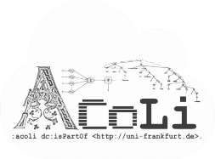
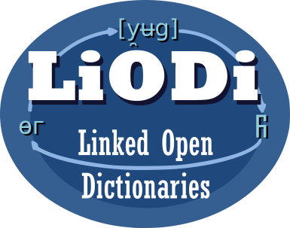

Maschinenlesbare Diskursmarkerinventorien
Augsburg, 13.10.2021
Christian Chiarcos
Angewandte Computerlinguistik (ACoLi)
chiarcos@informatik.uni-frankfurt.de
Notes:
25+15 min

Slide 2
Maschinenlesbare Diskursmarkerinventorien
Sprach- und theorieübergreifende Modellierung
OntoLex-Lemon und Webstandards
OLiA Discourse Extensions
und deren Nutzen
Suche über Sprachen hinweg
Inferenz von Diskursannotationen

Slide 3
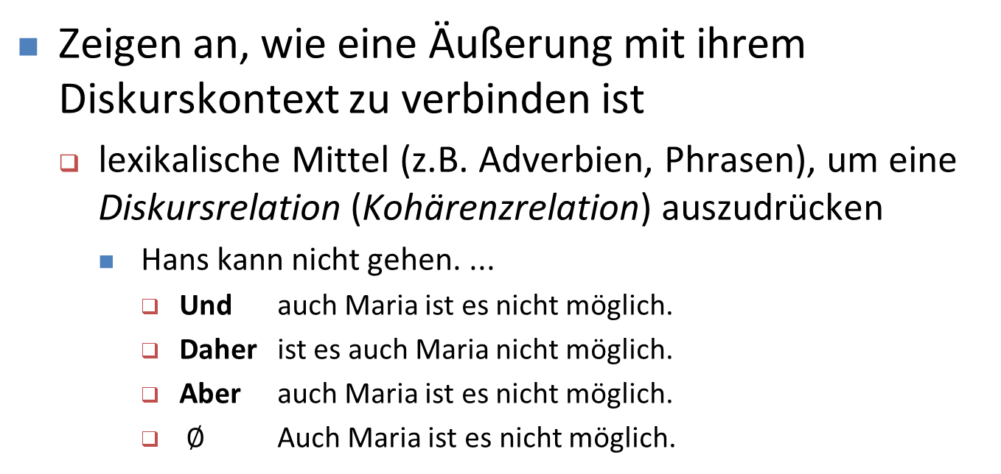
Diskursmarker
Zeigen an, wie eine Äußerung mit ihrem Diskurskontext zu verbinden ist
lexikalische Mittel (z.B. Adverbien, Phrasen), um eine Diskursrelation (Kohärenzrelation) auszudrücken
Hans kann nicht gehen. ...
Und auch Maria ist es nicht möglich.
Daher ist es auch Maria nicht möglich.
Aber auch Maria ist es nicht möglich.
$∅$ Auch Maria ist es nicht möglich.
additive
kausale
Relation
kontrastive
implizite
(unmarkierte)

Slide 4
Diskursmarkerinventorien
Für mehrere Sprachen wurden Diskursmarkerinventorien entwickelt
bilden Diskursmarker auf Funktionen (Relationen) ab
unterstützen Diskursparsing & dessen Anwendungen
Verschiedene Format, verschiedene Theorien
Beitrag hier: Konsolidierung, Integration, Nutzung

Slide 5
State of the Art: TextLink
Cost Action Structuring Discourse in Multilingual Europe (2014-2018)
multilinguale Diskursmarkerinventorien
Relationen: (zumeist) Penn Discourse Treebank (PDTB)
Format: (zumeist) XML-Formate in Anlehnung an DimLex (Stede & Umbach 1998)
http://connective-lex.info/
Notes:
https://www.cost.eu/actions/IS1312/

Slide 6
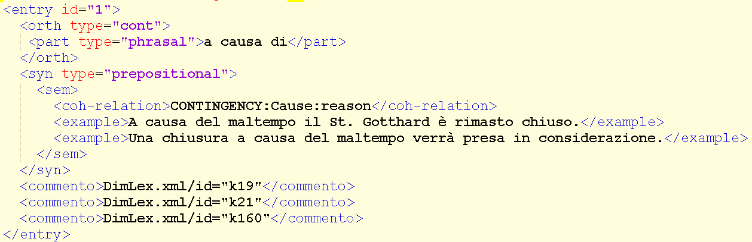
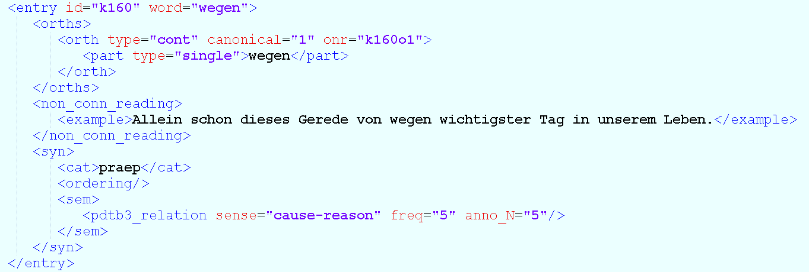
Maschinenlesbarkeit in TextLink
maschinenlesbare Syntax
Ähnliche XML-Formate
nicht identisch, aber transformierbar
Italienisch (LICO)
Deutsch (DimLex)
keine maschinen-lesbare Semantik
Relationen sind Zeichenketten, keine formal definierten Objekte

Slide 7
Maschinenlesbare Semantik Wissensrepräsentation im Web
eindeutige Bezeichnung von Konzepten und Objekten
Webstandard: Uniform Resource Identifier (URI)
http://purl.org/olia/discourse/olia_discourse.owl#Result

Slide 8
Maschinenlesbare Semantik Wissensrepräsentation im Web
eindeutige Bezeichnung von Konzepten und Objekten
Webstandard: Uniform Resource Identifier (URI)
http://purl.org/olia/discourse/olia_discourse.owl#Result
oder, etwas kompakter
PREFIX olia: <http://purl.org/olia/discourse/olia_discourse.owl#>
olia:Result

Slide 9
Maschinenlesbare Semantik Wissensrepräsentation im Web
eindeutige Bezeichnung von Konzepten und Objekten
Webstandard: Uniform Resource Identifier (URI)
semantische Beziehungen zwischen diesen
Webstandard: Resource Description Framework (RDF)
PREFIX olia: <http://purl.org/olia/discourse/olia_discourse.owl#>
olia:Result rdfs:subClassOf olia:Cause .
„Result ist eine Art von Cause [Kausalbeziehung].“

Slide 10
Maschinenlesbare Semantik Wissensrepräsentation im Web
eindeutige Bezeichnung von Konzepten und Objekten
Webstandard: Uniform Resource Identifier (URI)
semantische Beziehungen zwischen diesen
Webstandard: Resource Description Framework (RDF)
rdfs:subClassOf
olia:Result
olia:Cause
PREFIX olia: <http://purl.org/olia/discourse/olia_discourse.owl#>
olia:Result rdfs:subClassOf olia:Cause .
„Result ist eine Art von Cause [Kausalbeziehung].“

Slide 11
Maschinenlesbare Semantik Wissensrepräsentation im Web
eindeutige Bezeichnung von Konzepten und Objekten
Webstandard: Uniform Resource Identifier (URI)
semantische Beziehungen zwischen diesen
Webstandard: Resource Description Framework (RDF) => Graph
rdfs:subClassOf
olia:Result
olia:Cause
rdfs:subClassOf
rdfs:label
„Result“
olia:Reason

Slide 12
Maschinenlesbare Semantik Wissensrepräsentation im Web
eindeutige Bezeichnung von Konzepten und Objekten
Webstandard: Uniform Resource Identifier (URI)
semantische Beziehungen zwischen diesen
Webstandard: Resource Description Framework (RDF)
Zugriff auf Wissensresourcen im Web
Webstandards: HTTP (Protokoll)
PREFIX olia: <http://purl.org/olia/discourse/olia_discourse.owl#>
olia:Result rdfs:subClassOf olia:Cause .

Slide 13
Maschinenlesbare Semantik Wissensrepräsentation im Web
eindeutige Bezeichnung von Konzepten und Objekten
Webstandard: Uniform Resource Identifier (URI)
semantische Beziehungen zwischen diesen
Webstandard: Resource Description Framework (RDF)
Zugriff auf Wissensresourcen im Web
Webstandards: HTTP (Protokoll), SPARQL (Anfragesprache)
SELECT ?relation
{ ?relation rdfs:subClassOf olia:Cause . }
„Welche Arten von Cause [Kausalbeziehungen] gibt es?“

Slide 14
Maschinenlesbare Semantik Wissensrepräsentation im Web
eindeutige Bezeichnung von Konzepten und Objekten
Webstandard: Uniform Resource Identifier (URI)
semantische Beziehungen zwischen diesen
Webstandard: Resource Description Framework (RDF)
Zugriff auf Wissensresourcen im Web
Webstandards: HTTP (Protokoll), SPARQL (Anfragesprache)
Formalisierung: Ontologien
Webstandard: Web Ontology Language (OWL)
olia:Result rdfs:subClassOf olia:Cause .
„ist eine Art von“

Slide 15
Maschinenlesbare Semantik: Ontologies of Linguistic Annotation (OLiA)
http://github.com/acoli-repo/olia
OLiA Discourse Extensions (Chiarcos 2014)
12 Annotationsschemata für
Informationsstruktur
Koreferenz
Diskursstruktur
Diskursrelationen
Referenzmodell

Slide 16
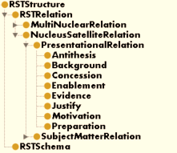
Maschinenlesbare Semantik: Ontologies of Linguistic Annotation (OLiA)
http://github.com/acoli-repo/olia
OLiA Discourse Extensions (Chiarcos 2014)
12 Annotationsschemata für
Informationsstruktur
Koreferenz
Diskursstruktur
Diskursrelationen
Referenzmodell
PDTB
RST
RST-DTB
PDGB
Knott
http://purl.org/olia/
discourse/discourse.RST.owl
visualisiert mit Protégé

Slide 17
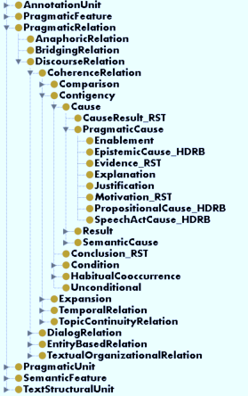
Maschinenlesbare Semantik: Ontologies of Linguistic Annotation (OLiA)
http://github.com/acoli-repo/olia
OLiA Discourse Extensions
12 Annotationsschemata für
Informationsstruktur
Koreferenz
Diskursstruktur
Diskursrelationen
Referenzmodell
http://purl.org/olia/
olia_discourse.owl
visualisiert mit Protégé
basiert auf
PDTB plus
RST, CCR,
ISO SemAF
17

Slide 18
Maschinenlesbare Semantik: Ontologies of Linguistic Annotation (OLiA)
http://github.com/acoli-repo/olia
OLiA Discourse Extensions
12 Annotationsschemata für
Informationsstruktur
Koreferenz
Diskursstruktur
Diskursrelationen
Referenzmodell
PDTB
RST
RST-DTB
RST-DTB
Verknüpfungen
PDGB
Knott
rst:Justify rdfs:subClassOf olia:Justification .
basiert auf
PDTB plus
RST, CCR,
ISO SemAF
http://purl.org/olia/discourse/
discourse.RSTDTB-link.rdf
(RDF/Turtle Format)

Slide 19
Diskursmarker in OntoLex
Maschinenlesbare Diskursmarkerinventorien

Slide 20
OntoLex
https://www.w3.org/2016/05/ontolex
Community-Standard für maschinenlesbare Wörterbücher im Web (of Data)
Anwendungen u.a. in
Textgenerierung (v.a. Lexikalisierung)
Lexikographie (z.B. DitMao/Lex-0)
Terminologiemanagement (z.B. Terme-a-LLOD)
Computerlinguistik (z.B. TIAD Shared Tasks)

Slide 21
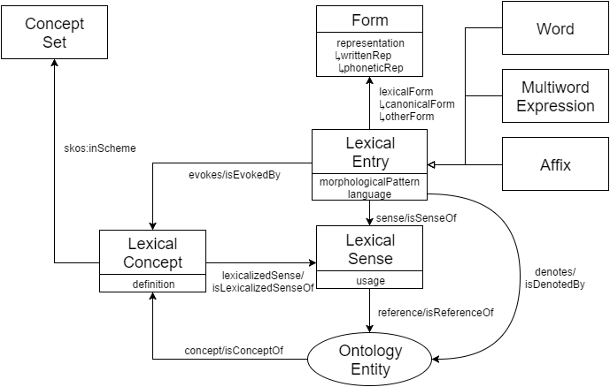
OntoLex (Auszug)
LexicalEntry
entspricht einem Lexem (Schlagwort im Wörterbuch)
Form
Schreibung (+linguistische Informationen)
LexicalSense
Wortbedeutung, ggf. mit externer Ontologie/Wissensbasis verknüpft

Slide 22
Datengrundlage
>10 Sprachen
7 Formate
4 Theorien
DimLex Deutsch DimLex-XML PDTB 3.0
DisCoDict Niederländisch DimLex-XML PDTB 3.0
LICO Italienisch mod. DimLex PDTB 2.0/3.0
LDM-PT Portugiesisch mod. DimLex PDTB 3.0
LexConn Französisch mod. DimLex SDRT
PDTB Englisch PDTB-Format PDTB 2.0
CzeDLex Tschechisch PML-XML PDiT 2.0
DiscMar Engl., Span., Katalanisch TSV/HTML DiscMar
TED-MDB 7 Sprachen* PDTB-Format PDTB 3.0
* geringer Datenumfang, Konverter anwendbar auf Hindi und Chinesisch
TextLink/DimLex
eigene
Konverter

Slide 23
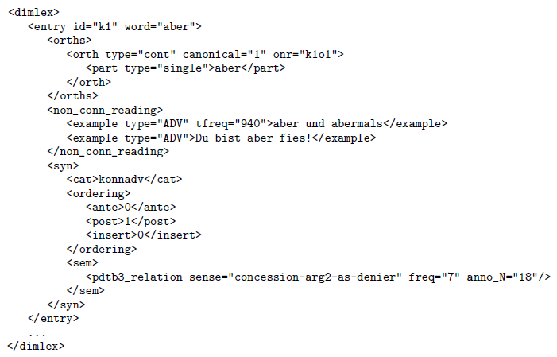
Beispiel: DimLex Deutsch
DimLex-XML Exzerpt
Stede & Umbach (1998)
PDTB-Relationen nach Scheffler & Stede (2016)
https://github.com/discourse-lab/dimlex
Notes:
Most other formats required extensive preprocessing, we generally converted via DimLex-XML

Slide 24
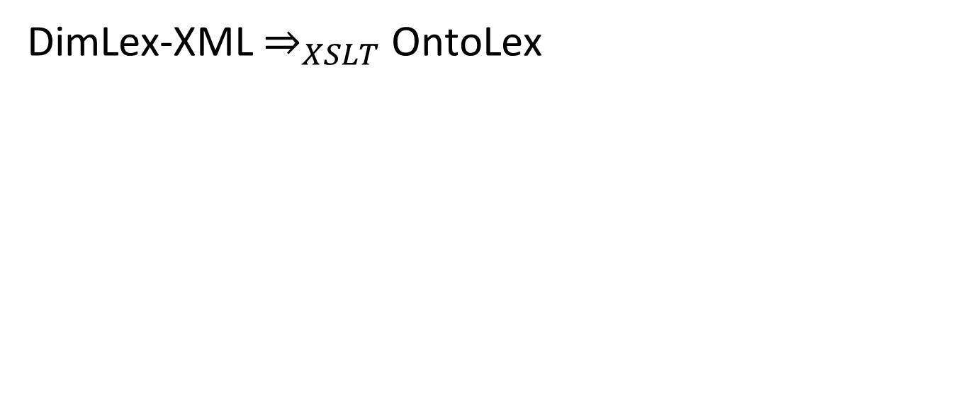
Beispiel: DimLex Deutsch
DimLex-XML $⇒_{XSLT}$ OntoLex
Notes:
Most other formats required extensive preprocessing, we generally converted via DimLex-XML

Slide 25
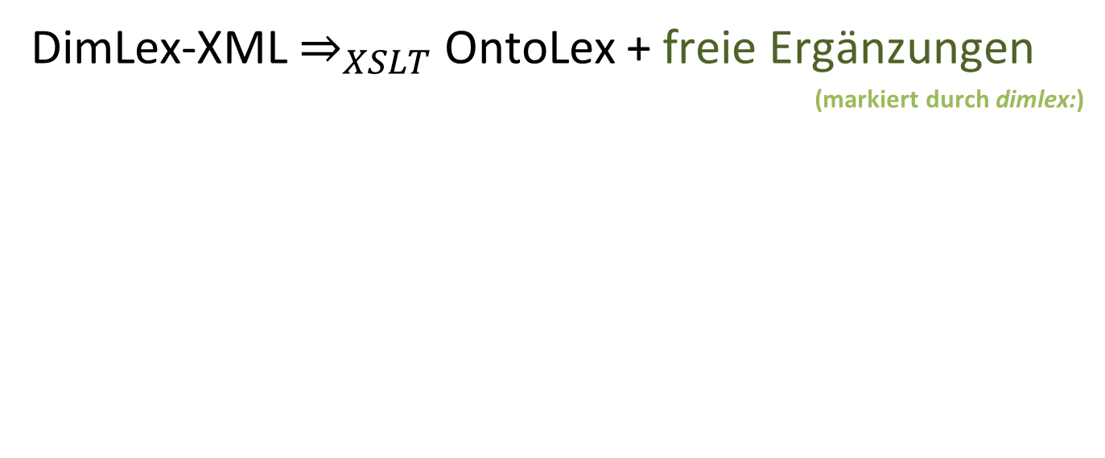
Beispiel: DimLex Deutsch
DimLex-XML $⇒_{XSLT}$ OntoLex + freie Ergänzungen
(markiert durch dimlex:)
freie Ergänzungen
für alle XML-
Elemente und
-Attribute
verlustfreie*
Repräsentation
* nicht standardisiert
Notes:
Most other formats required extensive preprocessing, we generally converted via DimLex-XML

Slide 26
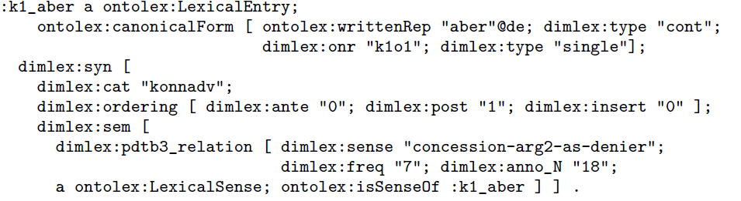
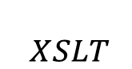
Beispiel: DimLex Deutsch
$$_{XSLT}$$
DimLex-RDF
OntoLex-Konzepte
gleiche Struktur
verlustfrei
Notes:
Most other formats required extensive preprocessing, we generally converted via DimLex-XML

Slide 27
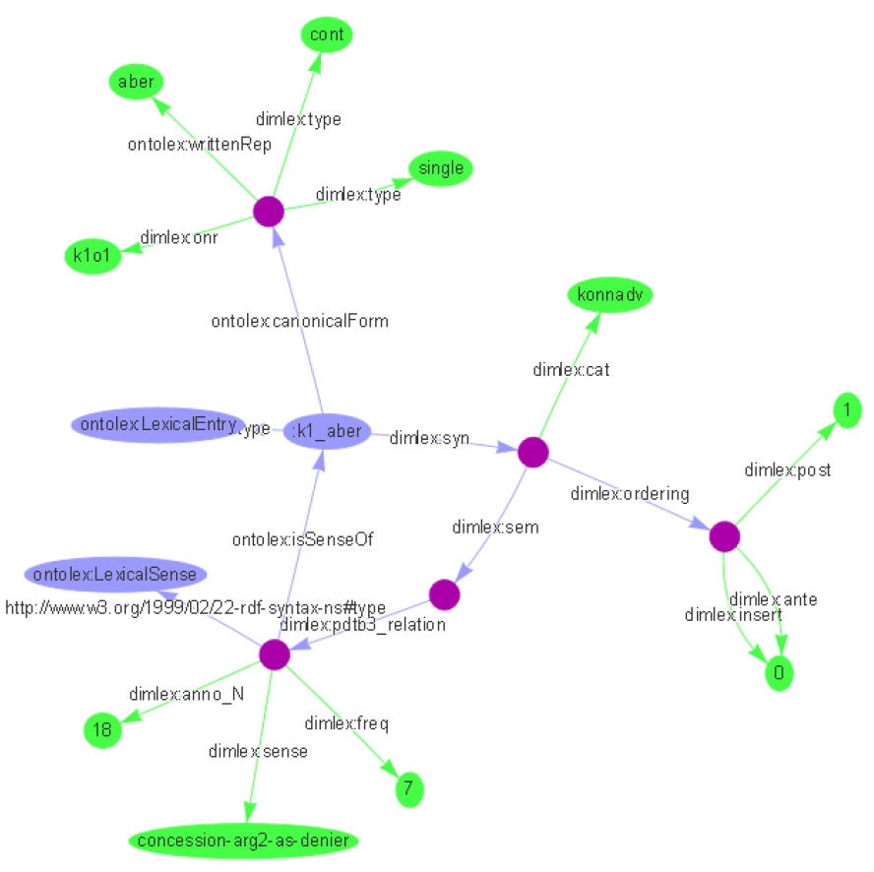
Beispiel: DimLex Deutsch als RDF Graph
DimLex-RDF
OntoLex-Konzepte
gleiche Struktur
verlustfrei

Slide 28
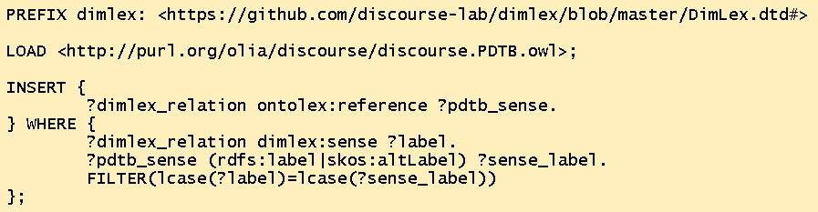
Verknüpfung mit OLiA (SPARQL)
lade die PDTB-Ontologie
(aus dem Web)
Die PDTB-Ontologie ist ihrerseits mit OLiA verknüpft, usw.

Slide 29
Verknüpfung mit OLiA (SPARQL)
lade die PDTB-Ontologie
(aus dem Web)
erzeuge Verknüpfung
Die PDTB-Ontologie ist ihrerseits mit OLiA verknüpft, usw.

Slide 30
Verknüpfung mit OLiA (SPARQL)
lade die PDTB-Ontologie
(aus dem Web)
erzeuge Verknüpfung
wenn PDTB-Label = dimlex:sense
Die PDTB-Ontologie ist ihrerseits mit OLiA verknüpft, usw.

Slide 31
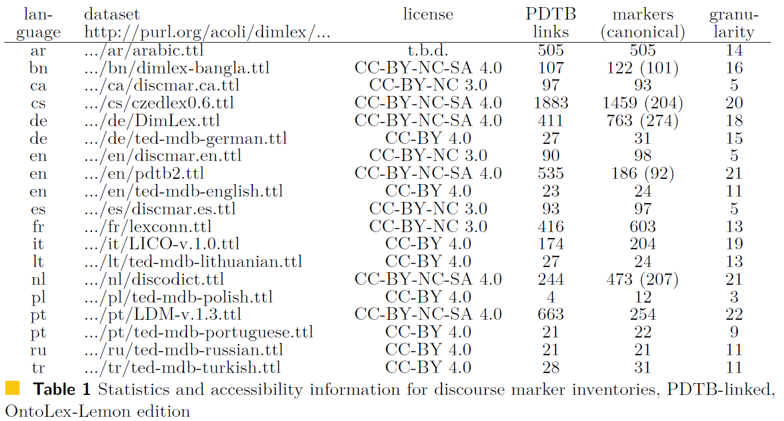
Verknüpfte OntoLex-Inventorien http://github.com/acoli-repo/rdf4discourse/

Slide 32
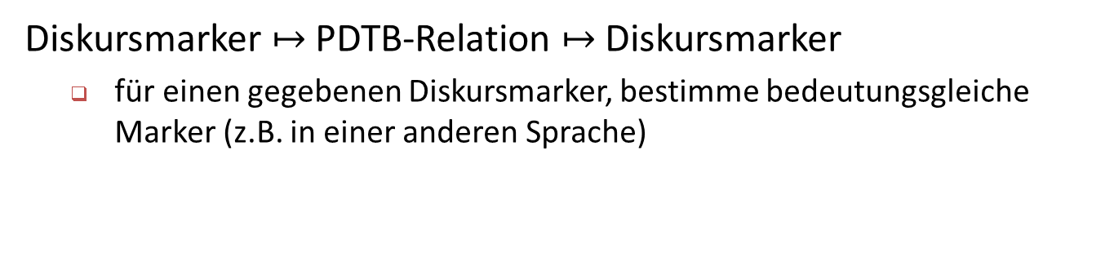
Nutzung: Anfragen
Diskursmarker $↦$ PDTB-Relation $↦$ Diskursmarker
für einen gegebenen Diskursmarker, bestimme bedeutungsgleiche Marker (z.B. in einer anderen Sprache)

Slide 33
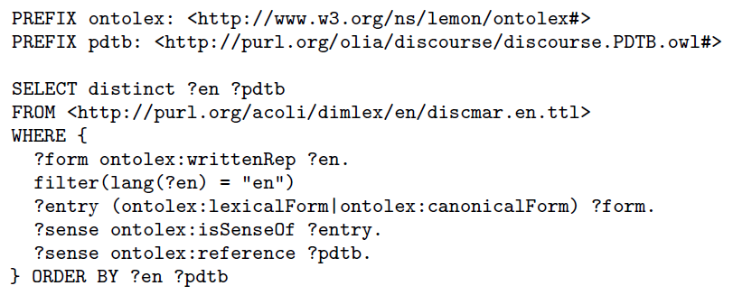

Diskursmarker $↦$ Relation (DiscMar, Englisch)
Diese Anfrage und alle folgenden können online über Webservices (z.B. http://sparql.org) ausgeführt werden. Keine Datenbankinstallation notwendig.

Slide 34
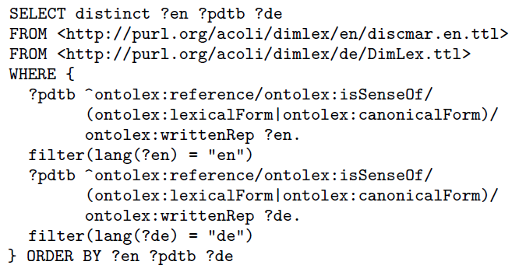



Englisch $↦$Relation $↦$ Deutsch
DiscMar
Englisch
DimLex
Deutsch

Slide 35
Einbeziehung der Ontologie
Anfragen nach identischen Diskursrelationen sind auch in TextLink machbar
ABER: DiscMar and DimLex haben nur wenige 1:1-Entsprechungen
DiscMar (englisch): 5 Diskursrelationen
DimLex (deutsch): 18 Diskursrelationen
=> Subsumption: Erweitere die Suche auf Unterklassen

Slide 36
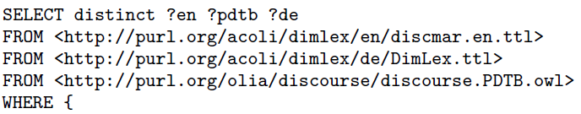
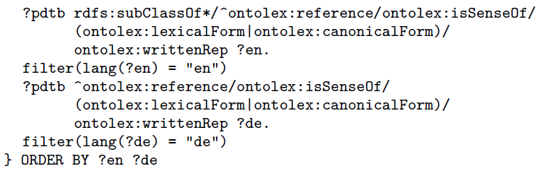

Englisch $↦$Relation $↦$Ontologie $↦$ Deutsch

Slide 37
Englisch $↦$Relation $↦$Ontologie $↦$ Deutsch
Lade das Annotationsmodell
Durchsuche Unterklassen
alles andere bleibt gleich

Slide 38
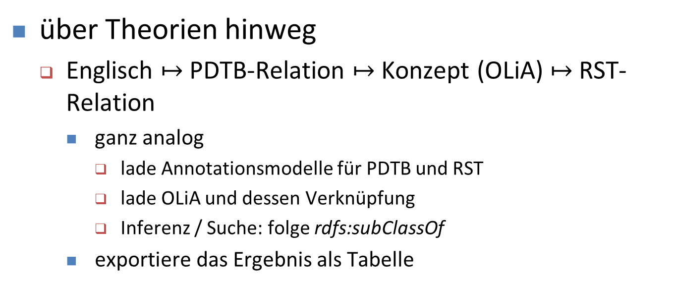
Weitere Anfragen
über Theorien hinweg
Englisch $↦$PDTB-Relation $↦$Konzept (OLiA) $↦$ RST-Relation
ganz analog
lade Annotationsmodelle für PDTB und RST
lade OLiA und dessen Verknüpfung
Inferenz / Suche: folge rdfs:subClassOf
exportiere das Ergebnis als Tabelle

Slide 39
Nutzung
Wozu brauchen wir multilingual verknüpfte Diskursmarker-Inventorien?

Slide 40
Induktion von Diskursannotationen Auf Basis von Parallelkorpora
Gegeben ein mehrfach übersetzter Text
Annotiere Quellsprachen nach (möglichen) Diskursmarkern und -relationen gemäß einer Theorie
Aus der Überlappung dieser Annotationen kann die Diskursfunktion im Kontext abgeleitet werden
Sofern es übersetzte Texte gibt, ist das für jede beliebige Sprache möglich
Bayrisch?

Slide 41
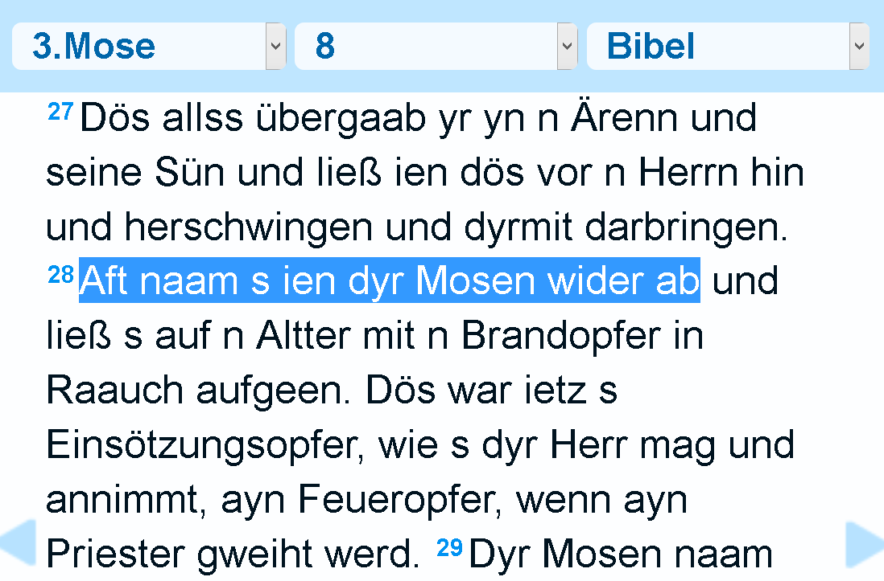
Sturmibibl (1998)
https://bar.wikipedia.org/wiki/Sturmibibl
vollständige Bibelübersetzung
800.000 Tokens
“Bayrische Buchsprache”
aligniert mit > 100 Sprachen
https://github.com/acoli-repo/acoli-corpora
https://bibeltext.com/bairisch/leviticus/8.htm

Slide 42
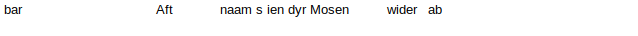
Aft naam s ien dyr Mosen wider ab (LEV.8.28)

Slide 43
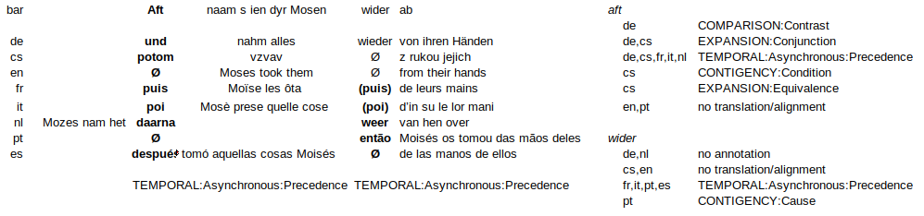
Aft naam s ien dyr Mosen wider ab (LEV.8.28)

Slide 44
Aft naam s ien dyr Mosen wider ab (LEV.8.28)

Slide 45
Aft naam s ien dyr Mosen wider ab (LEV.8.28)

Slide 46
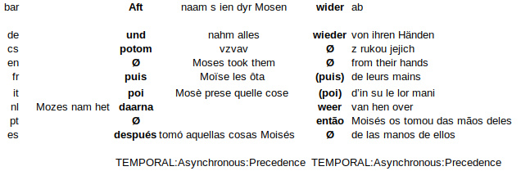
Aft naam s ien dyr Mosen wider ab (LEV.8.28)

Slide 47
Aft naam s ien dyr Mosen wider ab (LEV.8.28)

Slide 48
Aft naam s ien dyr Mosen wider ab (LEV.8.28)

Slide 49
Aft naam s ien dyr Mosen wider ab (LEV.8.28)

Slide 50
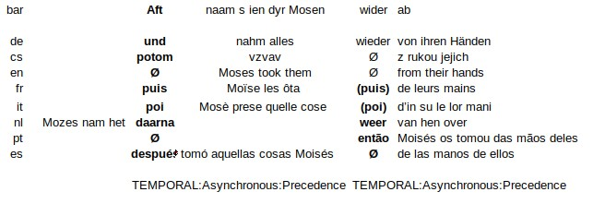
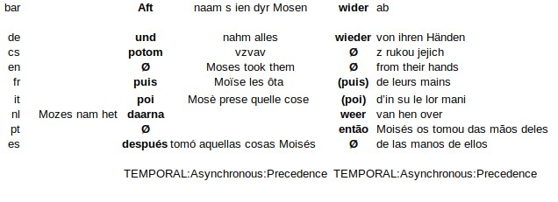
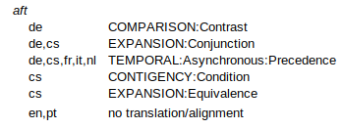
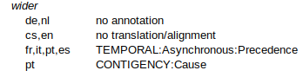
Ensemble-Architektur
vgl. Chiarcos (2010), Towards robust multi-tool tagging. An OWL/DL-based approach, Proc. ACL-2010, Uppsala
(Annotationen der) Übersetzungen ergeben eine Gewichtung von möglichen Diskursfunktionen
Baseline: einfache Mehrheit

Slide 51
Ensemble-Architektur
vgl. Chiarcos (2010), Towards robust multi-tool tagging. An OWL/DL-based approach, Proc. ACL-2010, Uppsala
(Annotationen der) Übersetzungen ergeben eine Gewichtung von möglichen Diskursfunktionen
Baseline: einfache Mehrheit
durch Übersetzungen
vorausgesagt
nicht vorausgesagt
1
4
2
3
5
0
1
4
1
4
n/a
n/a

Slide 52
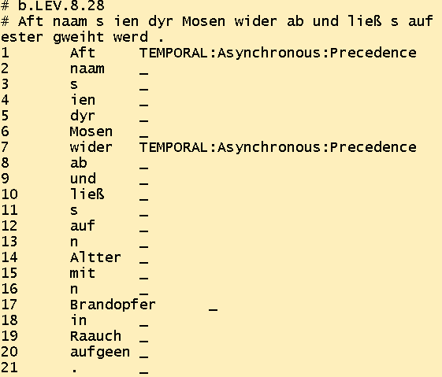
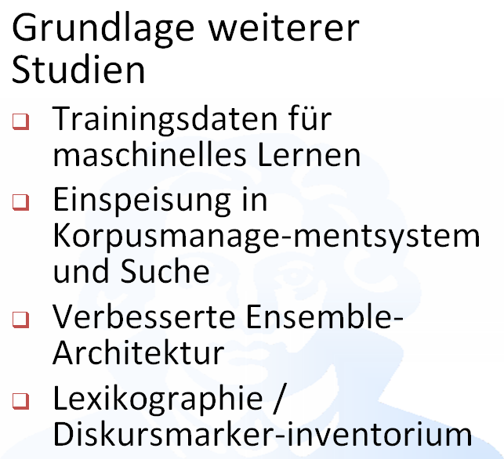
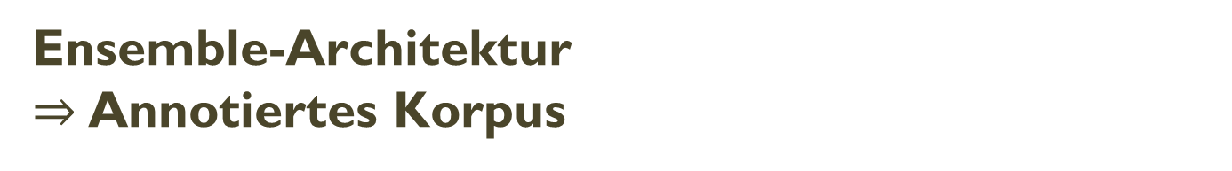
Ensemble-Architektur $⇒$Annotiertes Korpus
Grundlage weiterer Studien
Trainingsdaten für maschinelles Lernen
Einspeisung in Korpusmanage-mentsystem und Suche
Verbesserte Ensemble-Architektur
Lexikographie / Diskursmarker-inventorium

Slide 53
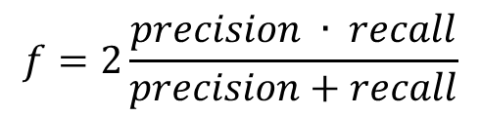
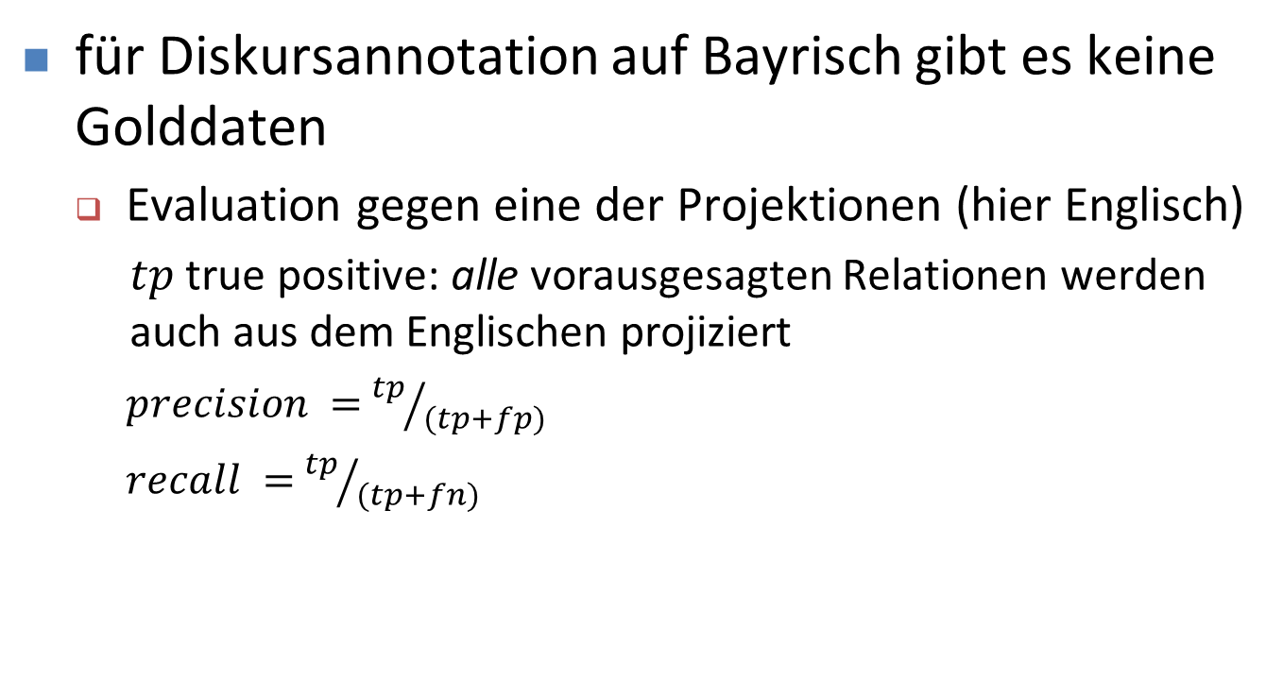
Ensemble-Architektur Evaluation
für Diskursannotation auf Bayrisch gibt es keine Golddaten
Evaluation gegen eine der Projektionen (hier Englisch)
$tp$ true positive: alle vorausgesagten Relationen werden auch aus dem Englischen projiziert
$precision =$ ${tp}/{(tp+fp)}$
$recall =$ ${tp}/{(tp+fn)}$
$$f=2\frac{precision ∙ recall}{precision+recall}$$

Slide 54
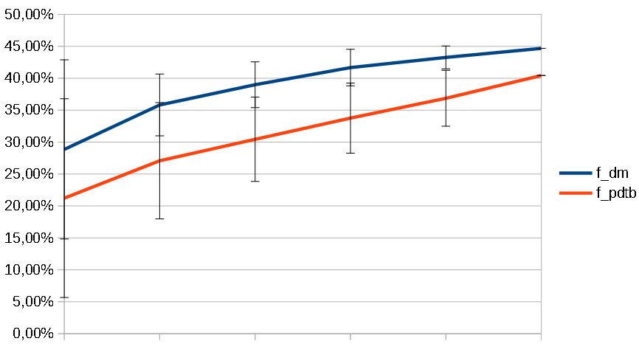
Ensemble-Architektur Evaluation
Je größer das Ensemble, um so zuverlässiger ist die Voraussage
Bestätigt* für f (precision & recall)
1
2
3
4
5
6
* Hinweis: Ohne Gold-Daten ist diese Evaluation heuristisch und unterschätzt die Performance systematisch.

Slide 55
Zusammenfassung

Slide 56
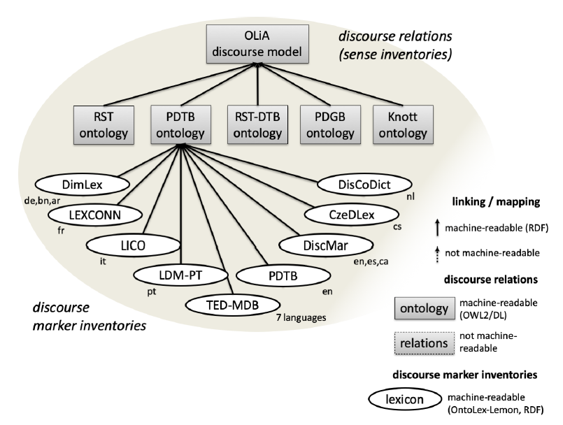
Verknüpfung maschinenlesbarer Diskursmarkerinventorien
erweitert und formalisiert TextLink-Inventorien
Verknüpfung mit PDTB-Ontologie
Sprachübergreifende Suche
Verknüpfung mit OLiA-Ontologie
Subsumption / Reasoning
Verknüpfung mit Modellen für andere Theorien
Nutzung z.B. zur Induktion von Diskursannotationen
hier am Beispiel des Bayrischen
https://github.com/acoli-repo/rdf4discourse

Slide 57
Verknüpfung maschinenlesbarer Diskursmarkerinventorien
Vielen Dank
für Ihre Aufmerksamkeit!
https://github.com/acoli-repo/rdf4discourse

Slide 58
Quellen
Christian Chiarcos & Maxim Ionov (2021), Linking Discourse Marker Inventories.
In: Proc. 3rd Conference on Language, Data and Knowledge (LDK 2021), Sep 2021, Saragossa, Spanien
siehe dort für weitere Referenzen
Christian Chiarcos (2014), Towards Interoperable Discourse Annotation
In: Proc. Conference on Language Resources and Evaluation (LREC-2014), Mai 2014, Reykjavik, Island.
OLiA Discourse Extensions
Christian Chiarcos et al. (2020), Translation Inference by Concept Propagation.
In: 2020 Globalex Workshop on Linked Lexicography (GLOBALEX-2020), May 2020, Marseille, Frankreich
Induktion von Konzepten über maschinenlesbare Wörterbücher hinweg, hier für WordNet
Christian Chiarcos (ms.), Cross-Lingual Discourse Marker Induction.
unpubliziertes Manuskript
hier angewendet auf das Bayrische

Slide 59
Ergänzungen
Daten: Muss es denn unbedingt die(se) Bibel sein?
Geht das auch ohne Paralleltext?
Geht das auch für Sprache XYZ?
Nutzen und Nutzung: Müssen wir jetzt SPARQL lernen?
Anfragen: Subsumptionsinferenz
Indirekte Nutzung: Evaluation von Diskurstheorien (bzw. deren Annotationen)
Erweiterung: Geht das auch mit Semantik?

Slide 60
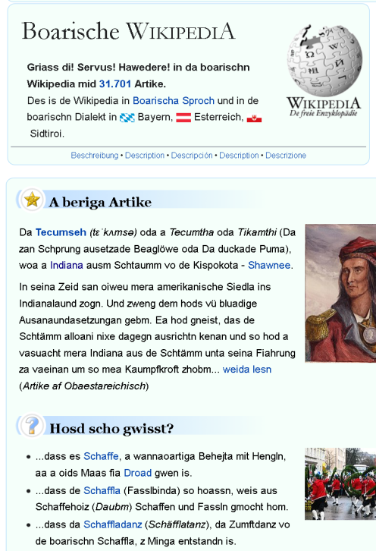

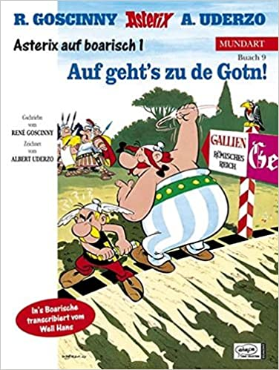

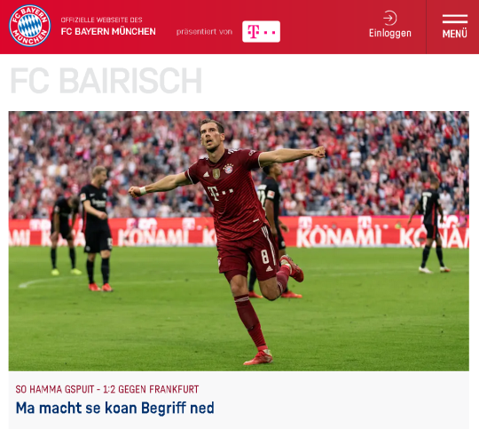
Daten: Andere Texte
Die(se) Bibel ist in vielerlei Hinsicht speziell
Aber es gibt weitere Datengrundlagen

Slide 61
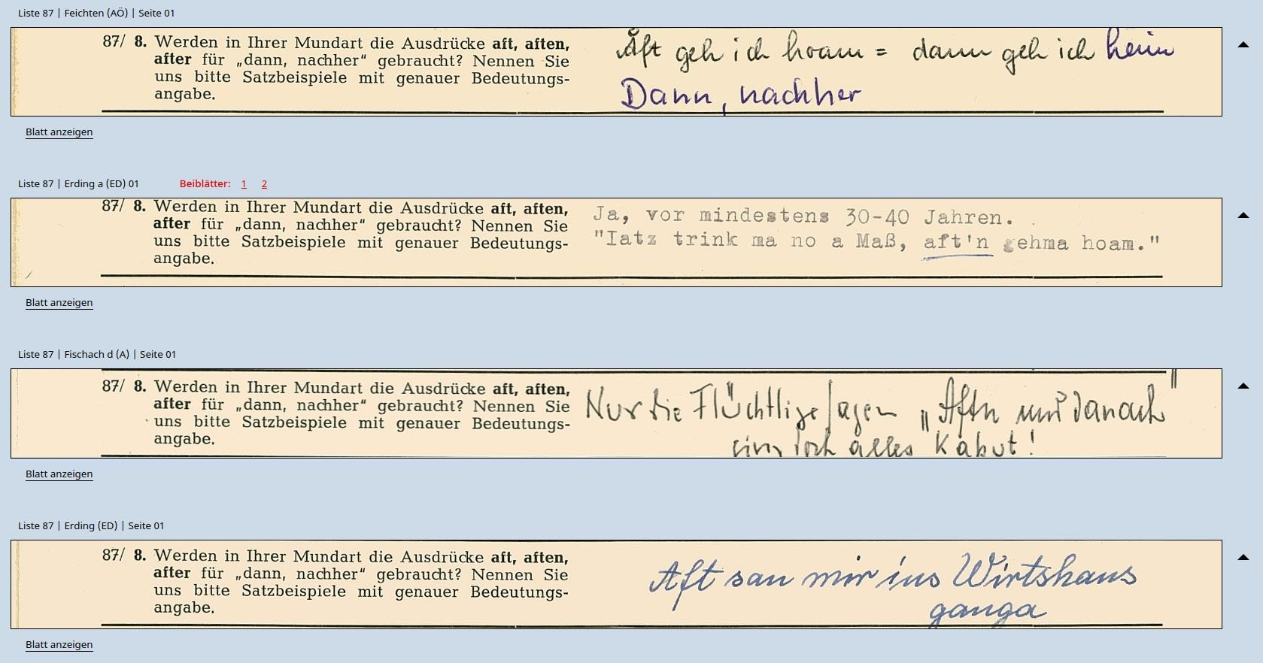
Daten: Induktion aus Wörterbüchern
vgl. Bayerisches Wörterbuch: aft „dann, nachher“
https://lexhelfer.bwb.badw.de/index.php?limit=&Bogen=087&Frage=8&onlySnippets=1
DimLex
dann TEMPORAL:Asynchronous:Precedence
nachher EXPANSION:Conjunction
TEMPORAL:Asynchronous:Precedence
CONTINGENCY:Condition:Arg2-as-cond
TEMPORAL:Synchronous

Slide 62
Daten: Induktion aus Wörterbüchern
vgl. Bayerisches Wörterbuch: aft „dann, nachher“
einfache Mehrheit, häufigste Relation(en)
TEMPORAL:Asynchronous:Precedence
DimLex
dann TEMPORAL:Asynchronous:Precedence
nachher EXPANSION:Conjunction
TEMPORAL:Asynchronous:Precedence
CONTINGENCY:Condition:Arg2-as-cond
TEMPORAL:Synchronous

Slide 63
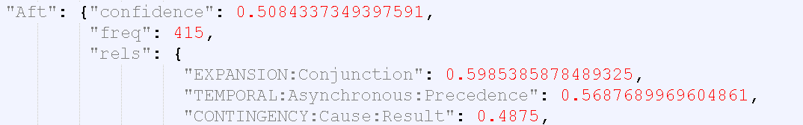
Daten: Induktion aus Wörterbüchern
vgl. Bayerisches Wörterbuch: aft „dann, nachher“
einfache Mehrheit, häufigste Relation(en)
TEMPORAL:Asynchronous:Precedence
vgl. korpusbasiert induziertes Diskursmarkerinventorium

Slide 64
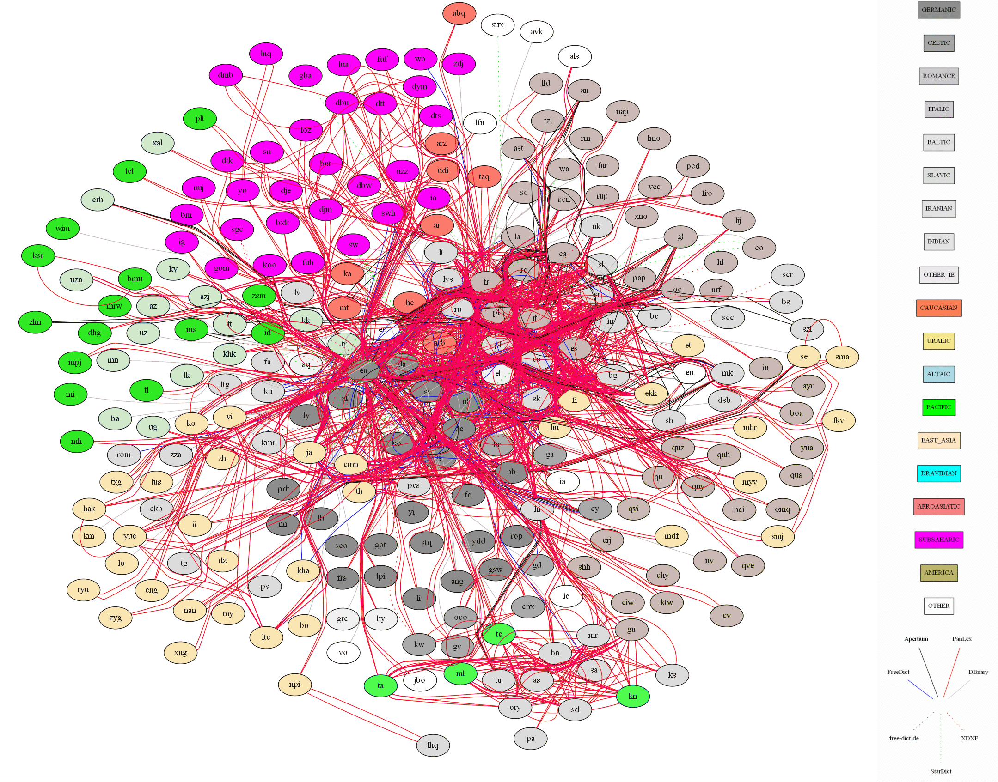
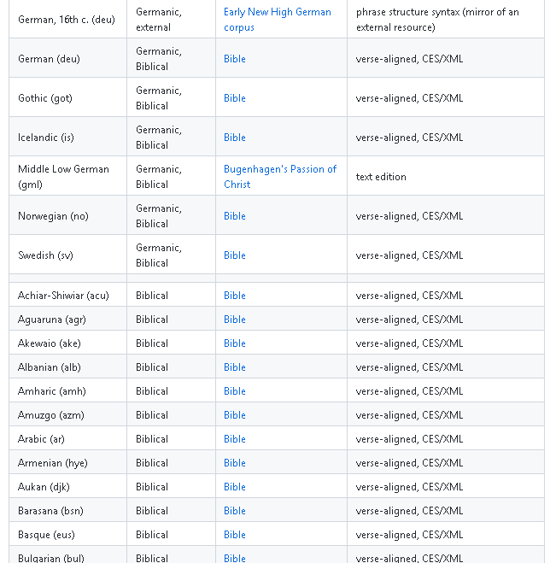
Daten: Andere Sprachen
Die beschriebene Induktion von Diskursinformation kann entweder auf Paralleltexten oder bilingualen Wörterbüchern aufbauen, z.B. mit
ACoLi Bible Corpus:
125 Sprachen Open Source
>700 Sprachen Build Scripts
(Chiarcos et al., LaTeCH-2014)
https://github.com/acoli-repo/acoli-corpora
ACoLi Dictionary Graph: 430 Sprachen
(Chiarcos et al., LREC-2020)
https://github.com/acoli-repo/acoli-dicts

Slide 65
Nutzen und Nutzung
Nutzen: Verknüpfung von Informationen
Z.B. in Korpus- oder Analyseworkflows
Muss gemeinsam mit Nutzern für die Lösung von konkreten Forschungsfragen evaluiert werden
Nutzung: Backend und Datenvorverarbeitung
RDF-Technologie und die Anfragesprache SPARQL richten sich nicht an Geisteswissenschaftler
graphische Nutzerschnittstellen (z.B. https://github.com/acoli-repo/cqp4rdf)

Slide 66
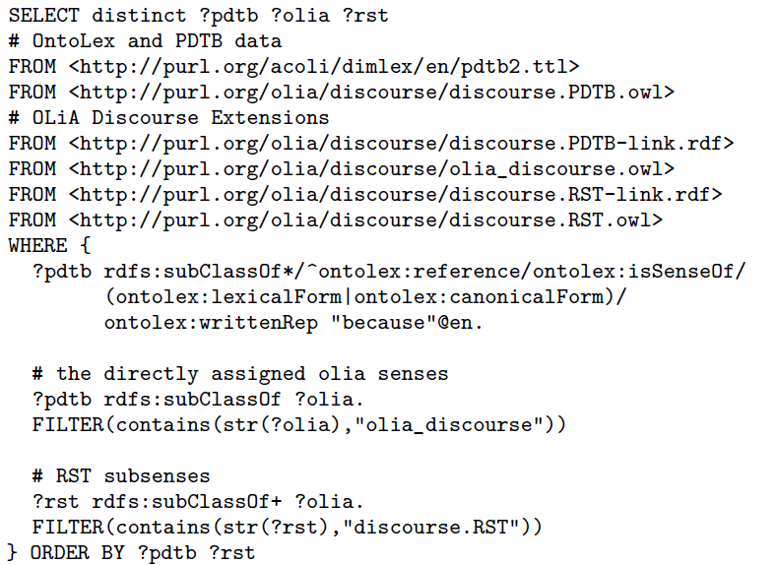
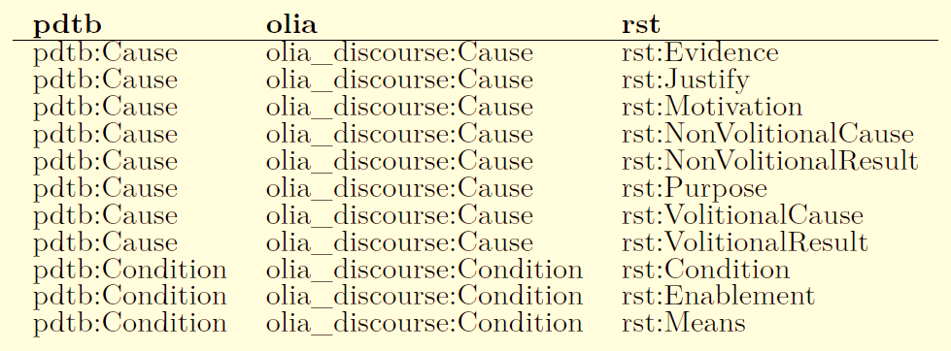
Anfrage: Subsumptionsinferenz
Diskursmarker → PDTB-Ontologie → OLiA → RST-Ontologie

Slide 67
Indirekte Nutzung: Evaluation von Diskurstheorien
Welche Diskurstheorie liefert die beste sprachübergreifende Generalisierung?
Welche Annotation liefert die besten Evaluationsergebnisse?
Auswertung läuft noch (über 125 Sprachen)
Zwischenergebnisse
PDTB L.1 – CCR – PDTB L.2, PDTB L.3, ISO SemAF – RST
spiegelt aber vor allem wider, wie viele Klassen unterschieden werden

Slide 68
Erweiterung: Geht das auch mit Semantik?
Inferenz von Diskursannotationen ist ein sehr spezifischer und kleiner Bereich
Die Technologie ist aber nicht darauf beschränkt
Alle Arten lexikalischer Ressourcen, die in OntoLex-Lemon verfügbar sind
Open Multilingual WordNet (http://compling.hss.ntu.edu.sg/omw/, 34 WordNets)
Automatische Induktion und Disambiguierung von Konzeptannotationen (Synsets)
auf Basis von bilingualen Wörterbüchern (Chiarcos et al., TIAD-2020)

